Slide 1
Baixando os arquivos do replit.com

Slide 2
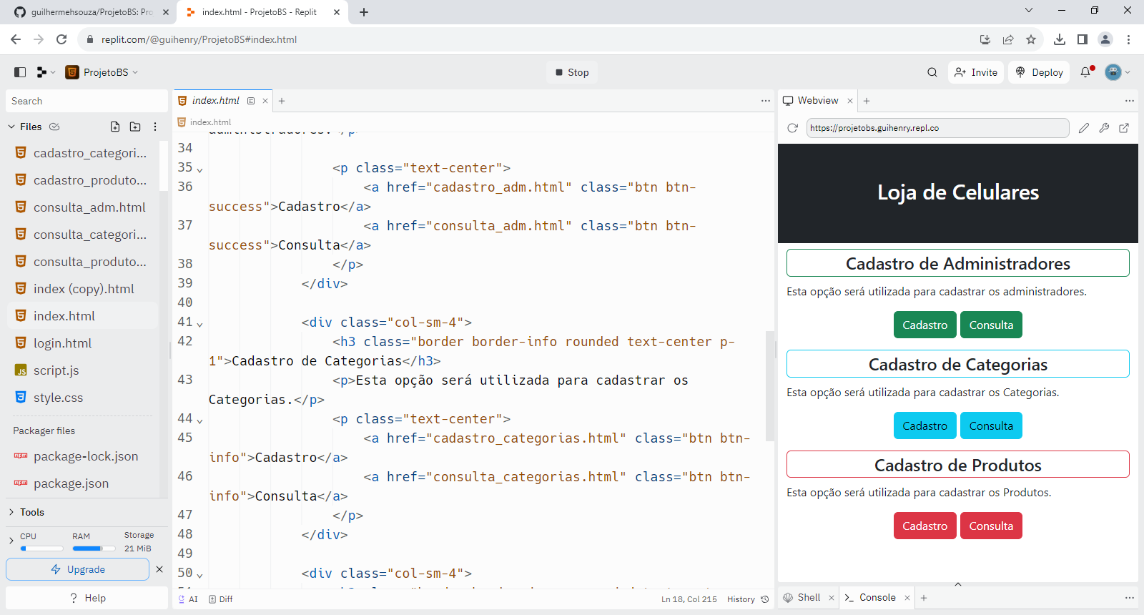

Slide 3
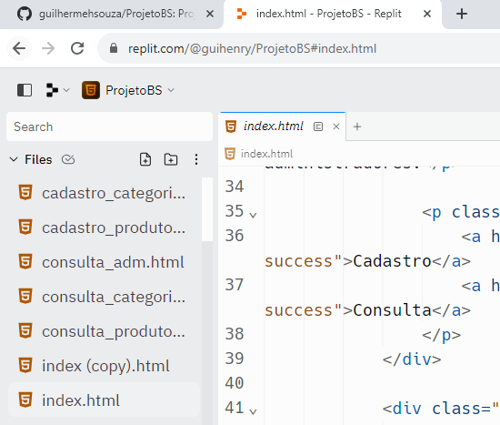
Clique aqui para abrir um menu de opções

Slide 4
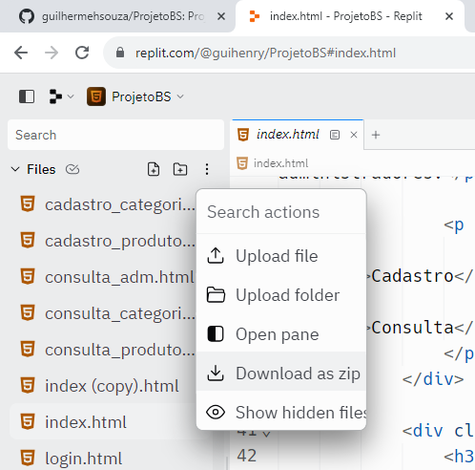
Clique para fazer o Download do projeto como um arquivo ZIP

Slide 5
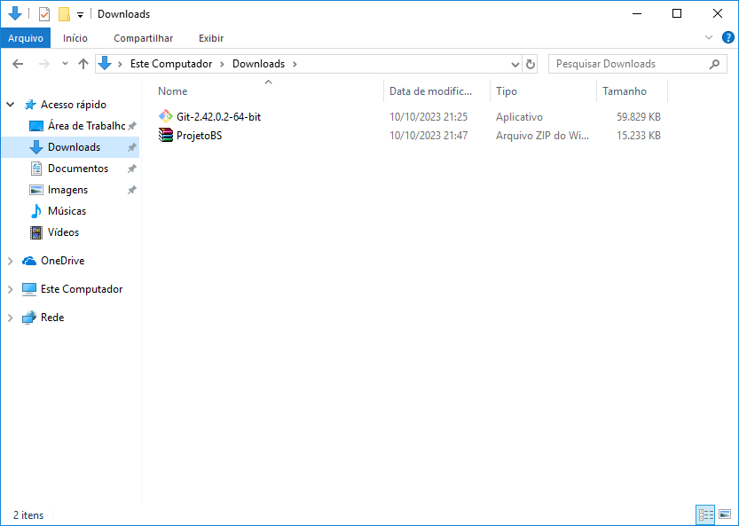
Projeto baixado, clique com botão direito

Slide 6
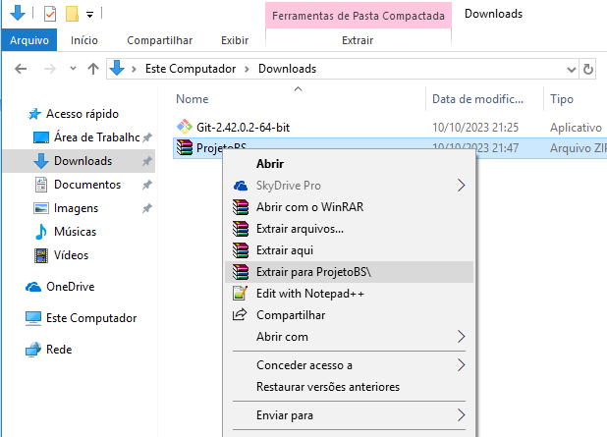
Clique para Extrair o arquivo para uma pasta com o mesmo nome

Slide 7
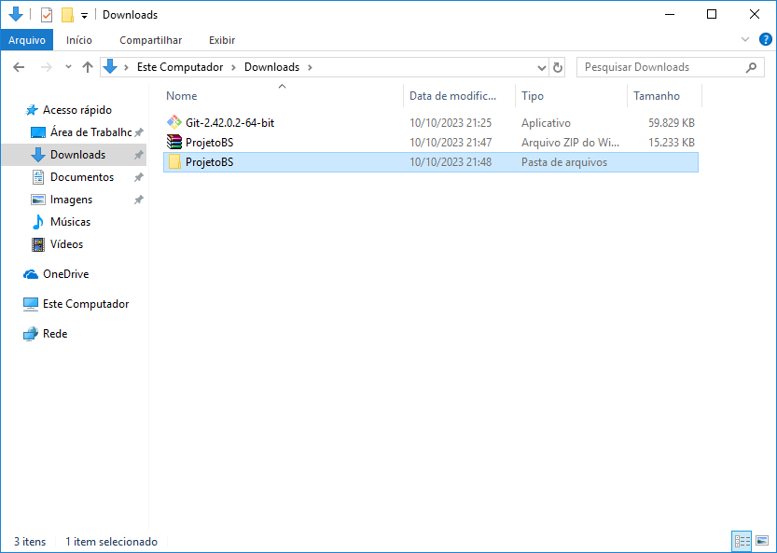
Clique 2x para abrir a pasta

Slide 8
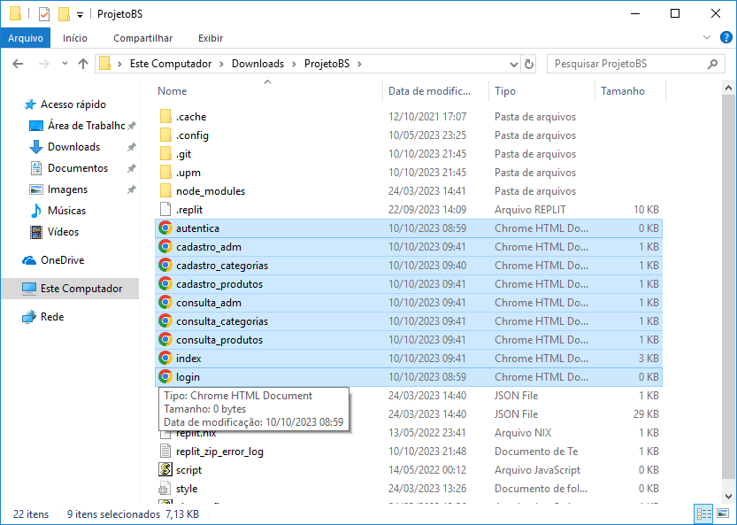
Copie somente estes arquivos

Slide 9
Transferindo os arquivos para a pasta ProjetoBS

Slide 10
Selecione este icone

Slide 11
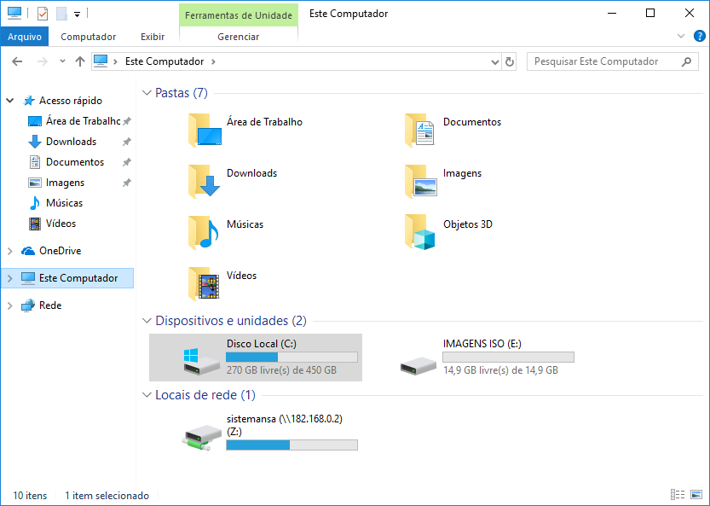
Clique 2x no disco local

Slide 12
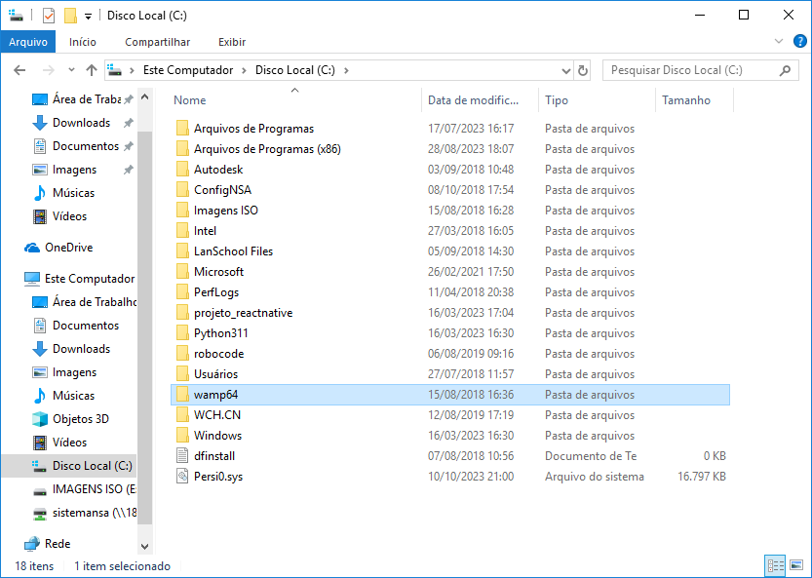
Clique 2x no wamp64

Slide 13
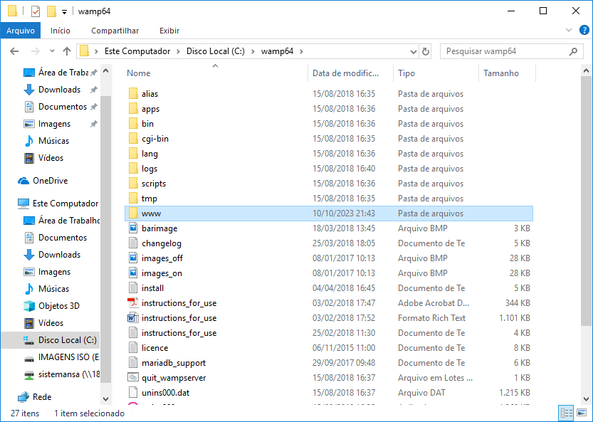
Clique 2x no www

Slide 14
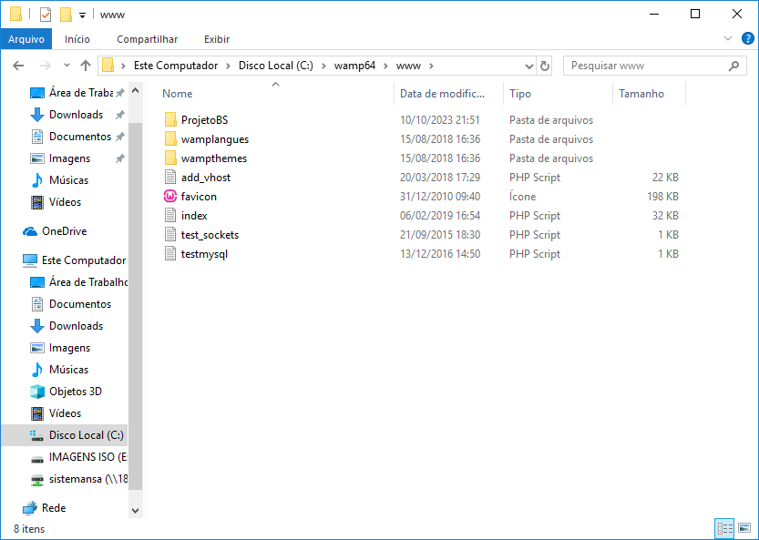
Clique 2x em
ProjetoBS

Slide 15
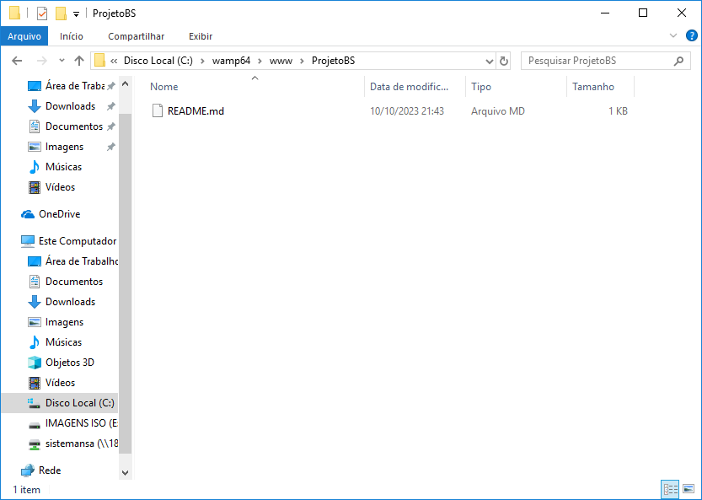
Cole os arquivos aqui

Slide 16
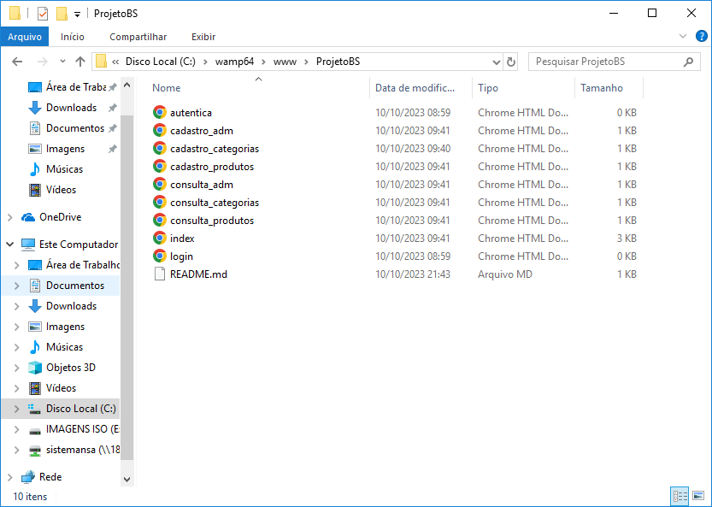
Arquivos Colados

Slide 17
Voltando para o Visual Code

Slide 18
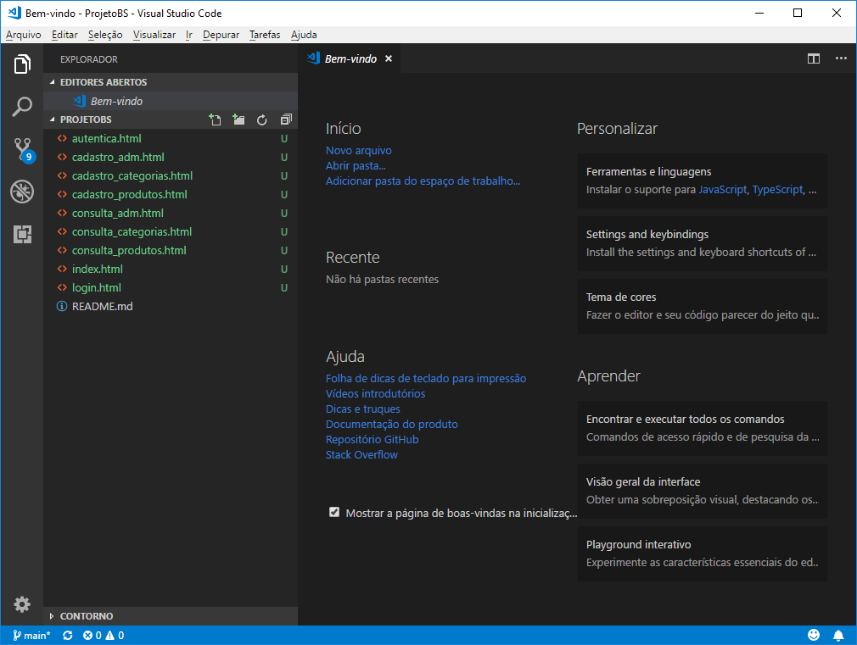
Veja que os arquivos foram identificados como novos, e precisarão ser salvos no GitHub

Slide 19
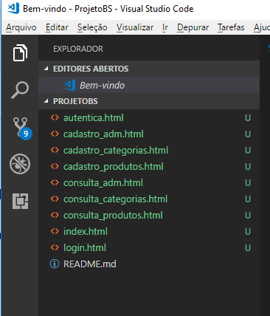
Clique nesta opçõa

Slide 20
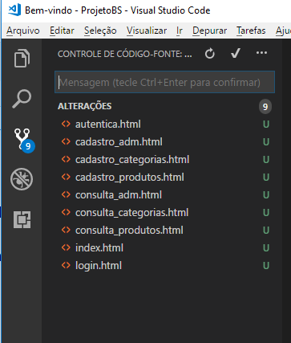
Clique aqui

Slide 21
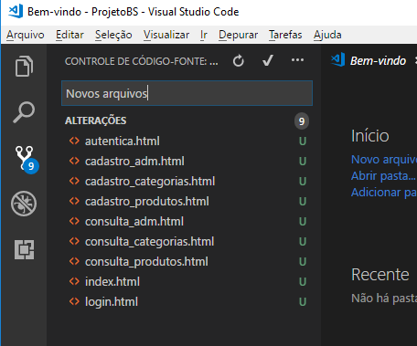
Digite o texto
Clique para salvar

Slide 22
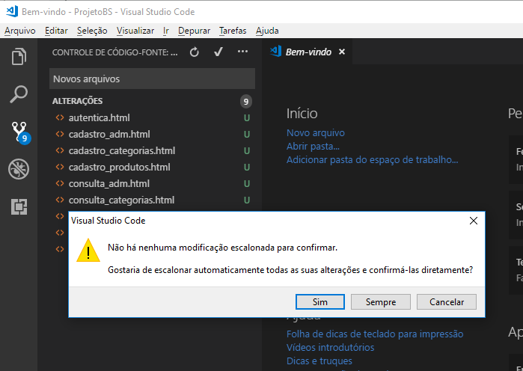
Escolha a opção Sempre

Slide 23
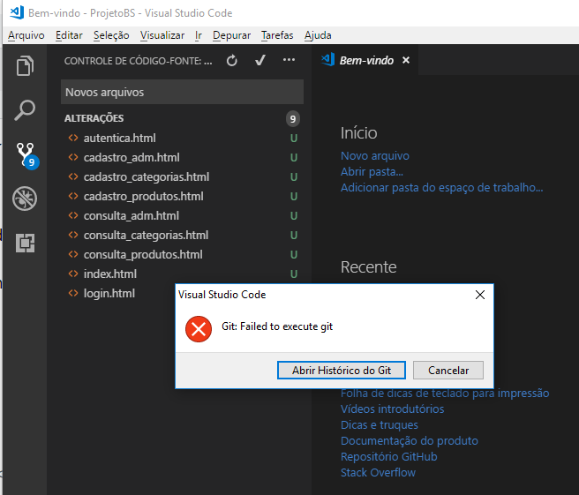
Clique para Abrir o Histório do Git

Slide 24
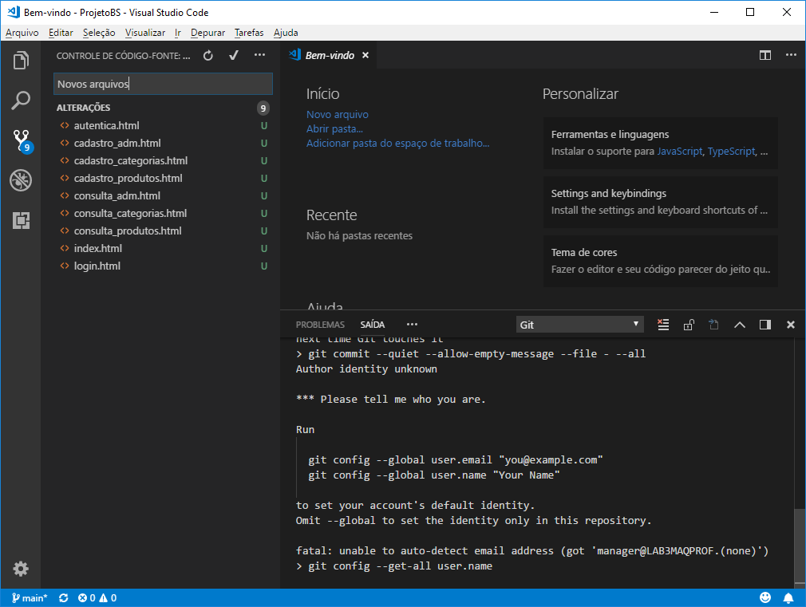
Copiar esta linha

Slide 25
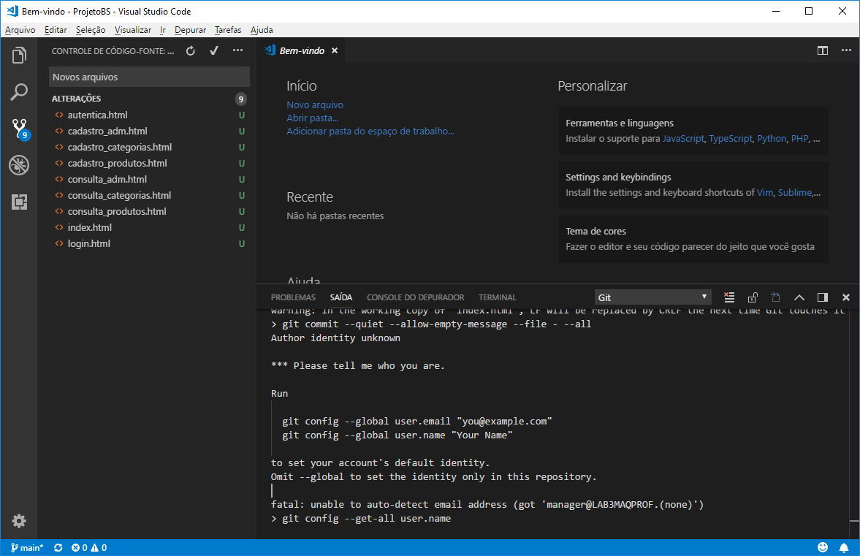
Clique

Slide 26
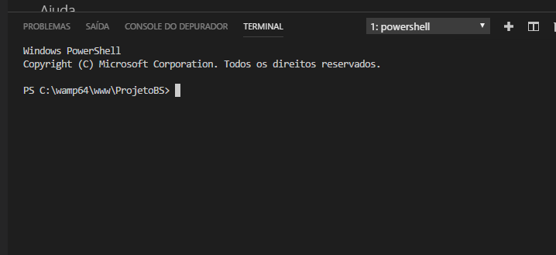
Colar o codigo

Slide 27
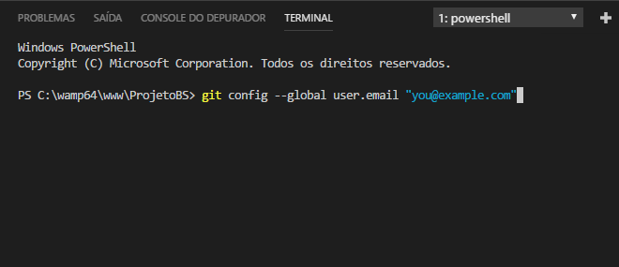

Slide 28
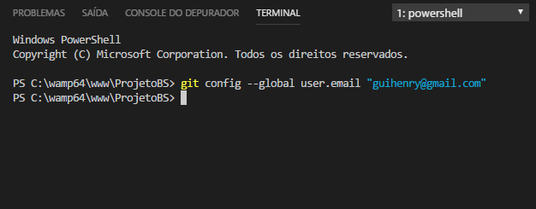
Digite esta linha e informe o seu email no campo correspondente.
O email deve ser o login do GitHub

Slide 29
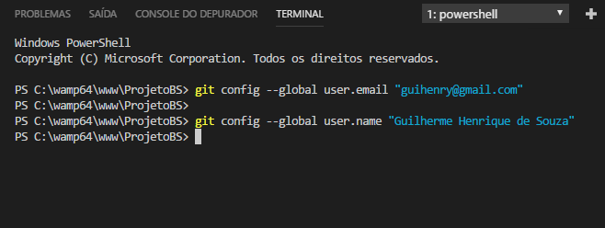
Digite esta linha e informe o seu nome no campo correspondente

Slide 30
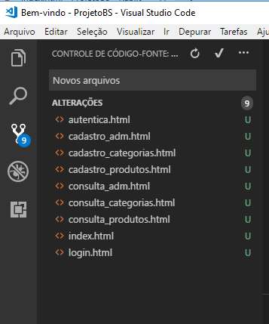
Clique novamente para salvar as alterações

Slide 31
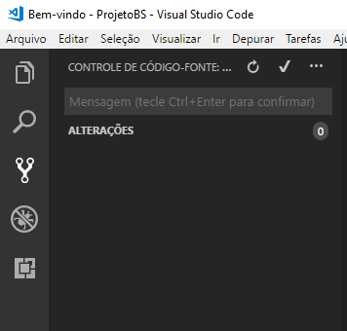
Veja que as alterações foram salvas

Slide 32
Clique para abrir o menu de opções

Slide 33
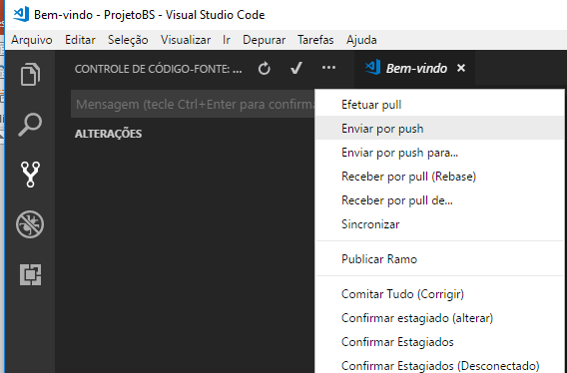
Clique para enviar os arquivos por PUSH

Slide 34
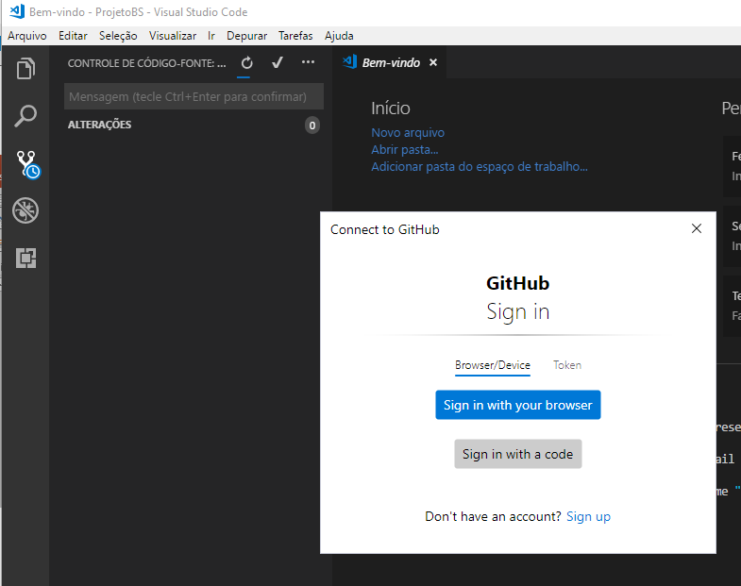
Clique para fazer login

Slide 35
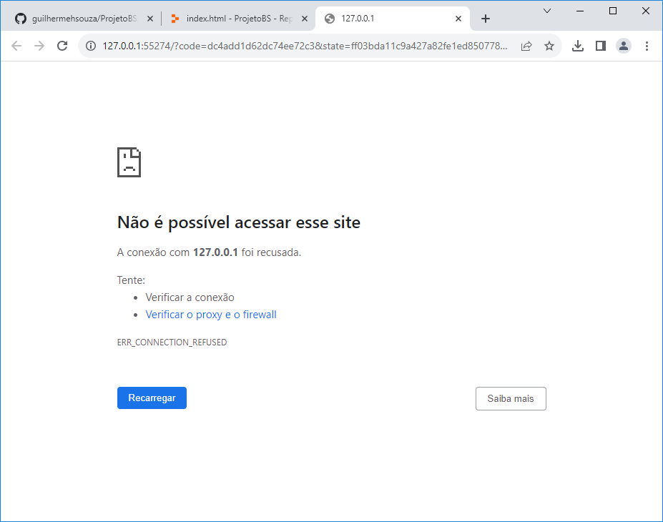
Apesar da mensagem de erro, foi realizado a autenticação do Visual Code com o GitHub

Slide 36
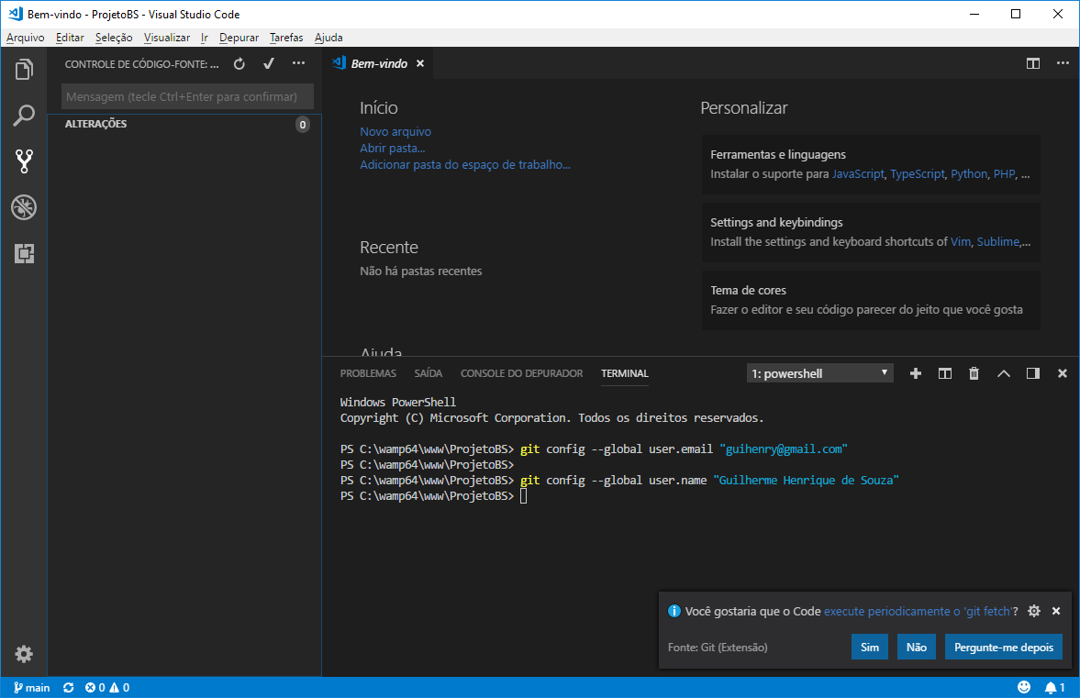
Clique

Slide 37
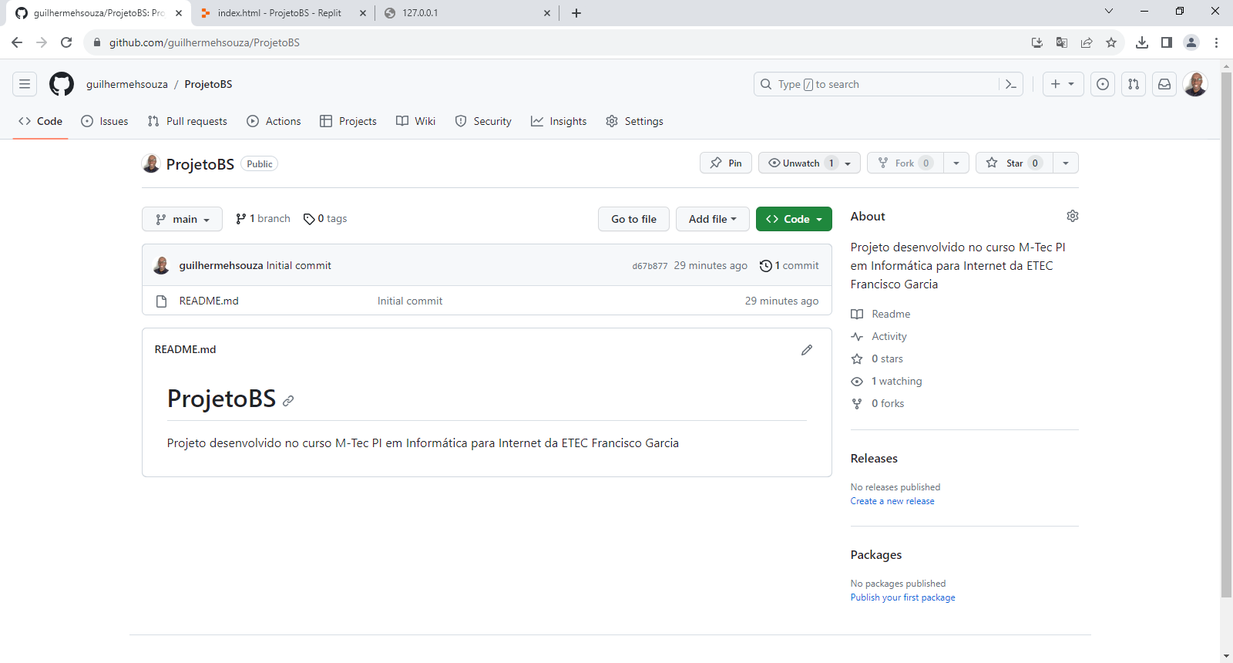
Atualize esta página

Slide 38
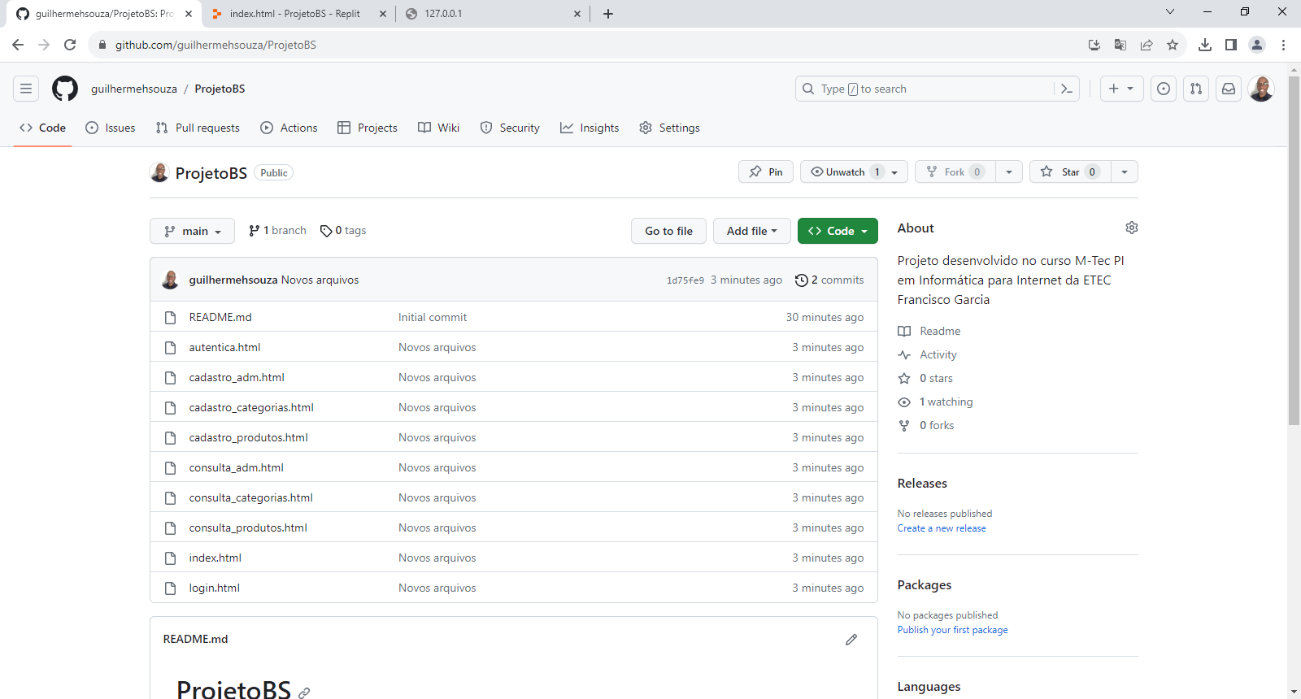
Veja os arquivos atualizados

Slide 39
Alterando a extensão dos arquivos

Slide 40
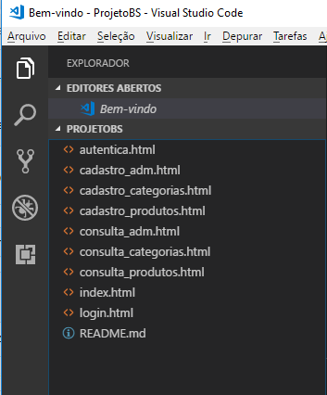
Altere as extensões destes arquivos

Slide 41
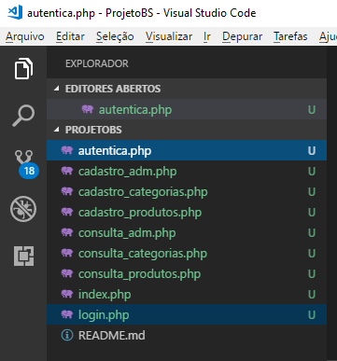
Clique para salvar as alterações

Slide 42
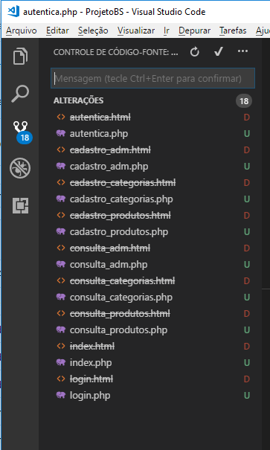
Clique aqui

Slide 43
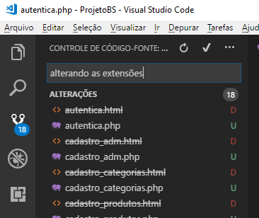
Digite este texto
Clique para salvar

Slide 44
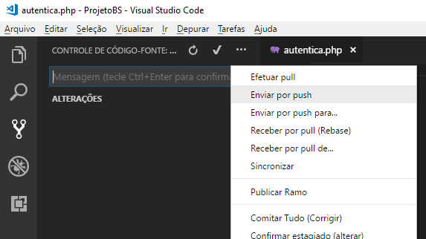
Clique para abrir o menu
Clique para enviar por PUSH

Slide 45
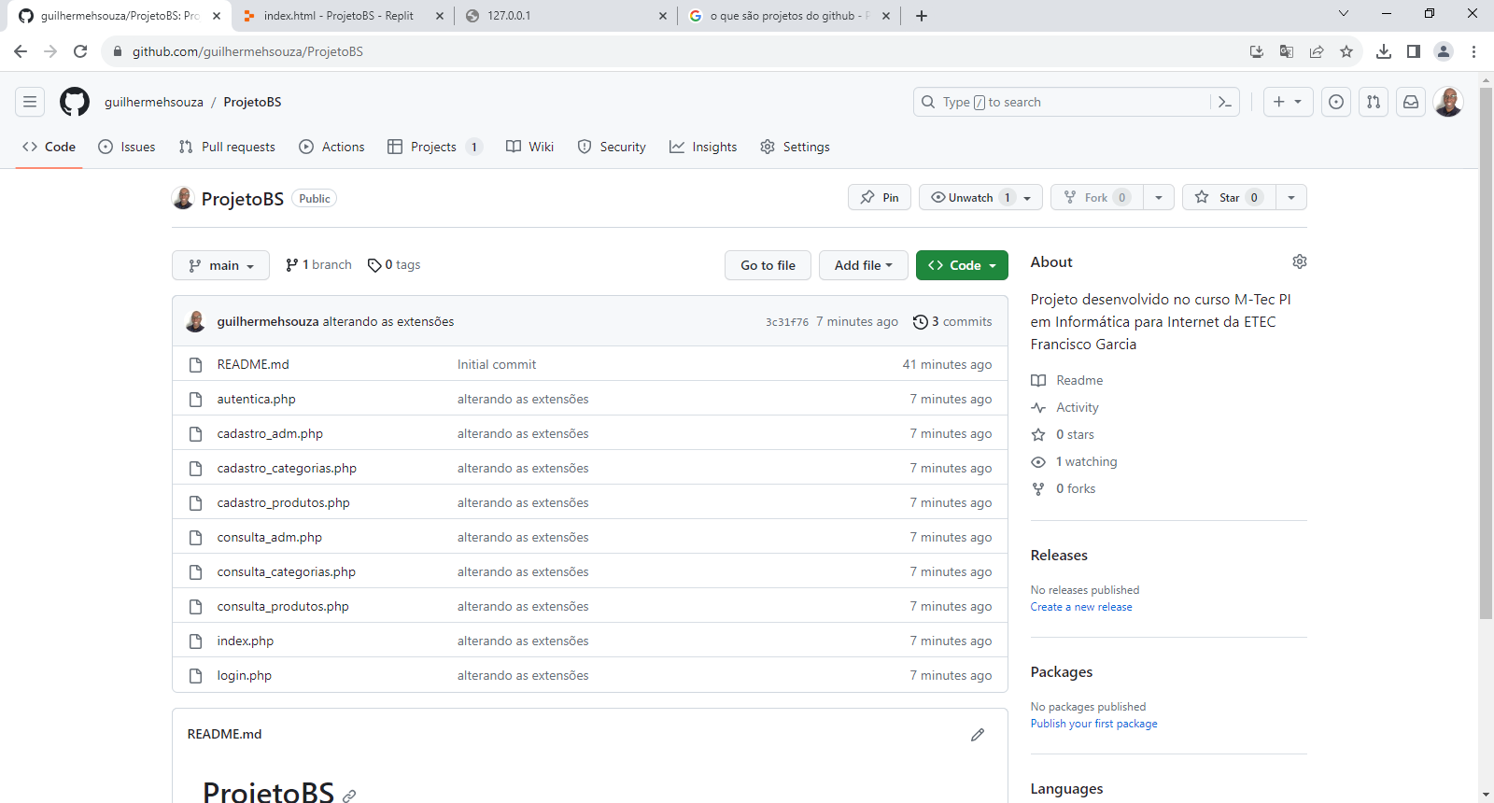
Veja os arquivos com as novas extensões

